Slide 1

সবাইকে শুভেচ্ছা

Slide 2
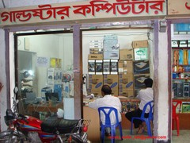
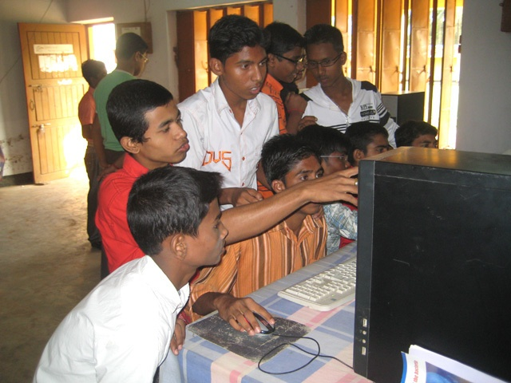
এখানে ---------- এর সাহায্যে কম খরচে দেশ-বিদেশে ছবিসহ কথা বলা যায়।
সুখবর-সুখবর-সুখবর এখানে ---------- এর মাধ্যমে PSC পরীক্ষার রেজাল্ট পাওয়া যাচ্ছে।
সাইন বোর্ড, ব্যানার দেখিয়ে এবং মৌখিক আলোচনার মাধ্যমে পাঠ শিরোনাম বের করা হবে।

Slide 3

ইন্টারনেট

Slide 4
শিখনফল
১। ইন্টারনেট কী তা বলতে পারবে।
২। ব্রাউজারের কাজ বর্ণনা করতে পারবে।
৩। বর্তমান বিশ্বে ইন্টারনেটের গুরুত্ব বিশ্লেষণ
করতে পারবে।

Slide 5
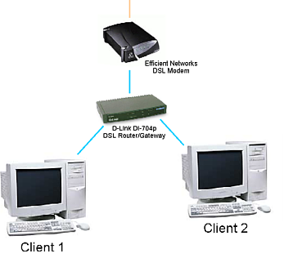
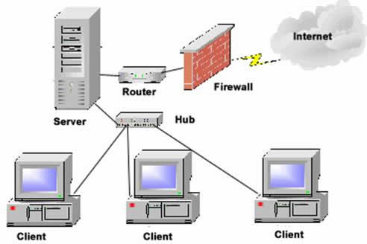

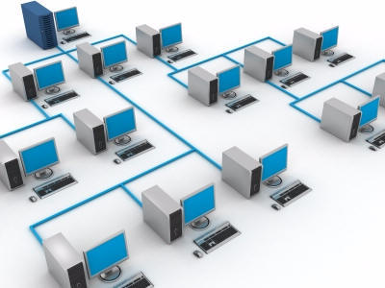

একক কাজ
কম্পিউটার নেটওয়ার্ক
কম্পিউটার নেটওয়ার্ক
ইন্টারনেট কী?
(কম্পিউটার নেটওয়ার্ক
সমূহের নেটওয়ার্ক)
কম্পিউটার নেটওয়ার্ক
কম্পিউটার নেটওয়ার্ক

Slide 6
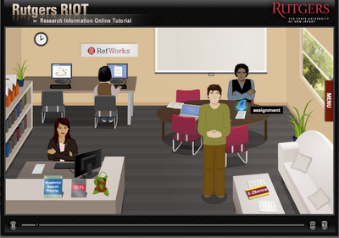

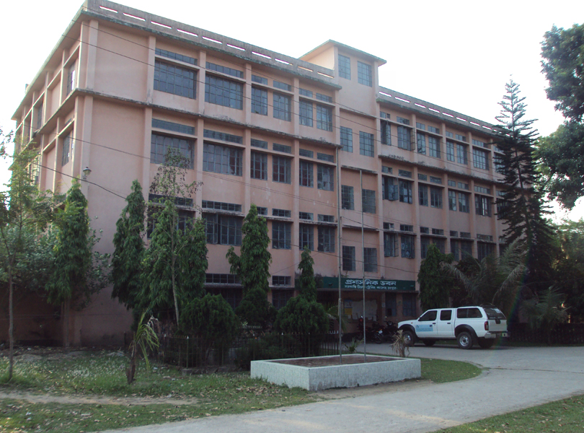
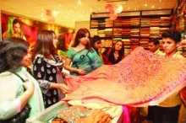
২০১৩ শিক্ষাবর্ষে বি,ড কোর্সে
ভর্তি চলছে
ইন্টারনেটে নিজের তথ্য অন্যের সামনে তুলে ধরার যে ব্যবস্থা নেওয়া হয়, তাকে ওয়েব সাইট বলে।
মেসার্স এ,বি ক্লথ ষ্টোর
এখনে বেনারশি শাড়ি পাওয়া য়ায়।
২০১৩ শিক্ষাবর্ষে বি,ড কোর্সে ভর্তি চলছে

Slide 7






জোড়ায় কাজ
মজিলা ফায়ারফক্স
ইন্টারনেট এক্সপ্লোরার
সাফারি
অপেরা
গুগল ক্রোম

Slide 8
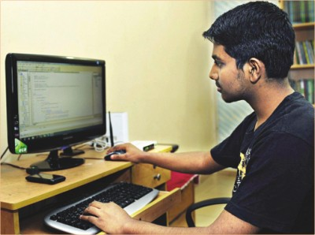
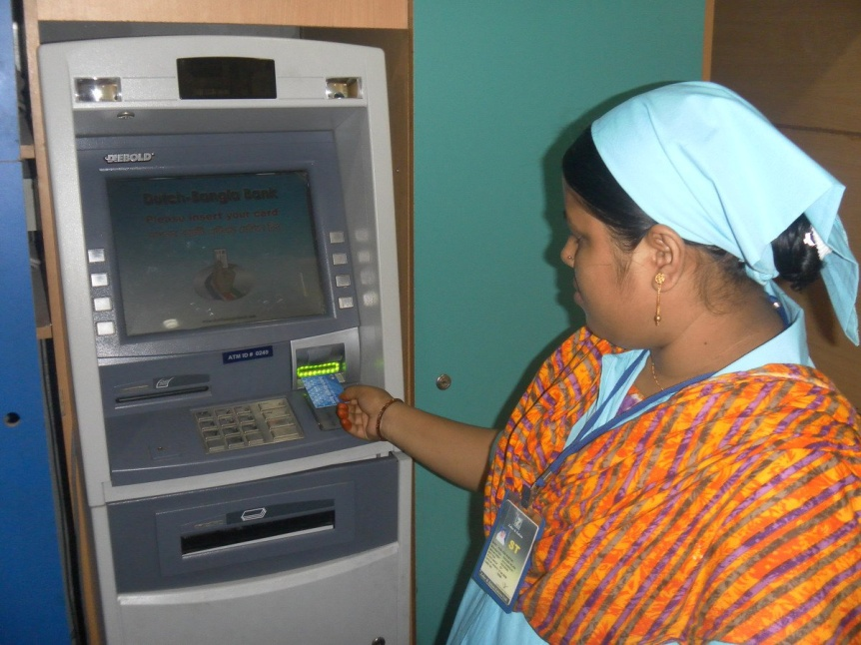

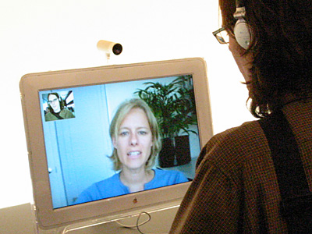
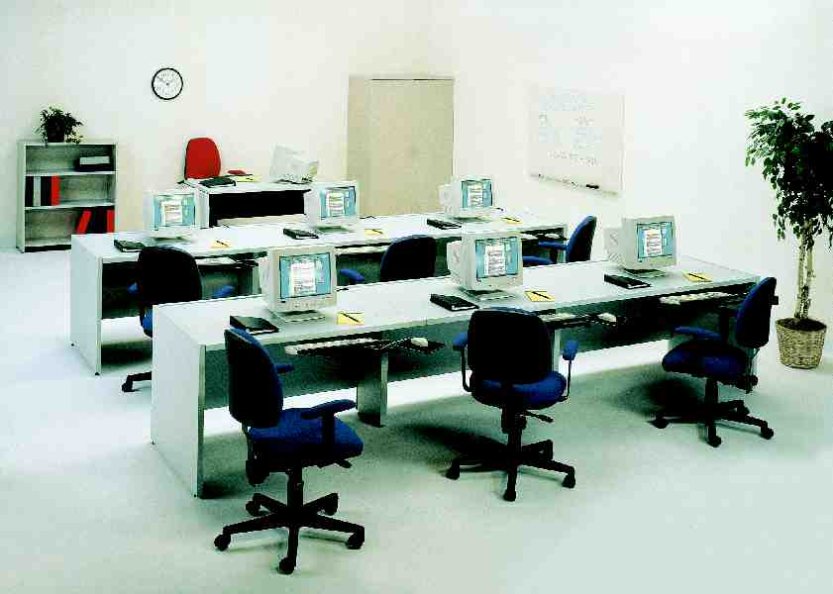
তথ্য সংগ্রহ
ATM বুথ থেকে টাকা উত্তোলণ
অফিস ব্যবস্থাপনা
দেশ-বিদেশে ছবিসহ কথা বলা

Slide 9
দলীয় কাজ
ইন্টারনেট এর যে কোন ৮টি সুবিধা সম্পর্কে লিখ?

Slide 10
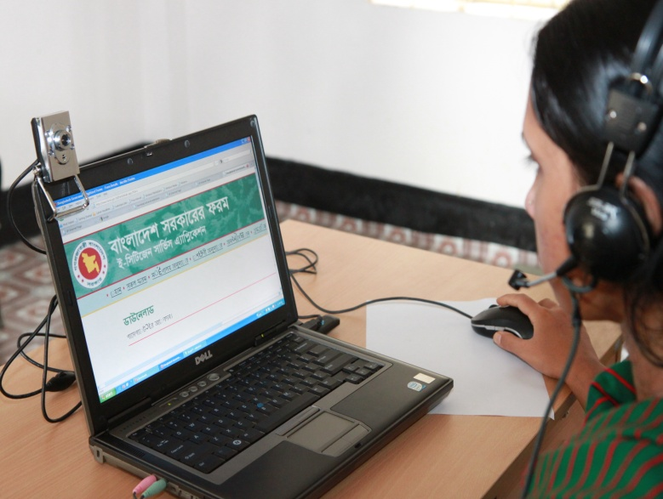
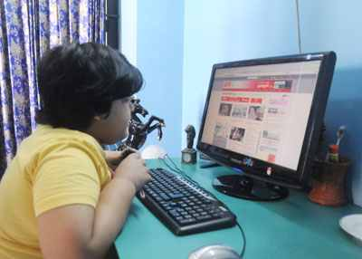
মূল্যায়ন
ইন্টারনেট কী?
(কম্পিউটার নেটওয়ার্ক
সমূহের নেটওয়ার্ক)
1
1

Slide 11
বাড়ির কাজ
“ইন্টারনেট আমাদের দৈনন্দিন জীবনের একটি অংশ” তোমার বক্তব্যের স্বপক্ষে ৫টি যুক্তি দাও।

Slide 12

সবাইকে ধন্যবাদ

